Slide 1
ZAL – 2. cvičení
2016

Slide 2
Algoritmus
Algoritmus je posloupnost kroků, které jsou potřeba k vyřešení problému.
Algoritmus na vstupu přijímá instanci problému a na výstupu dává řešení zadané instance.
U algoritmu ověřujeme správnost a konečnost.
Nekonečný algoritmus by neměl smysl - nezískali bychom řešení instance problémů.

Slide 3
Ukázka
Je algoritmus správný?
funkce isSkolniDen(den)
kdyz(den == 'sobota' || den == 'nedele')
NE
jinak
ANO

Slide 4
Ukázka - rozuzlení
funkce isSkolniDen(den)
kdyz(den == 'sobota' || den == 'nedele')
NE
jinak
ANO
ANO, pokud má funkce vrátit den kdy obvykle chodíme do školy.
NE, pokud má funkce vrátit zdali musím dnes do školy – šel snad někdo z vás 1. září do školy?

Slide 5
Software
Software jsou logicky spolupracující funkční bloky, které slouží k vykonání požadované funkcionality.
Obvykle rozdělen do tříd a balíčků. Balíček je kontejner pro několik tříd či balíčků, které jsou zodpovědné za jednu část funkcionality SW.
Balíčky by měli být dobře pojmenovány. Obvykle se doporučují malá písmena – code convetions.
Třídy jsou součástí balíčků a implementují nebo definují funkcionalitu, kterou poskytují.

Slide 6
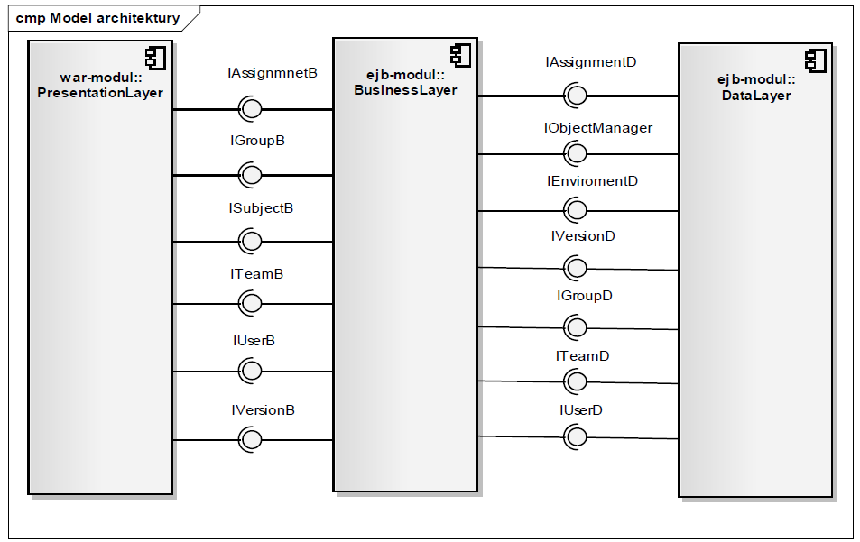
Software - pokračování
Rychlá ukázka – jednotlivých vrstev

Slide 7
Proměnné 1
Program si musí v paměti uchovávat informace (mezi výpočty a pod).
Programátor potřebuje k těmto datům přístup a musí s nimi operovat.
Programátor proto ukládá tyto data to proměnných, s kterými pak pracuje
Jaké by mohli být operace s proměnnými?

Slide 8
Proměnné 1 - operace
Definice proměnné – alokace v paměti
Přiřazení (úprava či vložení dat)
Získání hodnoty, adresy v paměti, typu apod
Přetypování
Smazání
Odstranění s paměti

Slide 9
Proměnné 1 – práce s nimi
Nejprve je potřeba proměnou vytvořit a nastavit ji počáteční hodnotu. V Pythonu velice jednoduché: name = ’Karel Gott’
Nyní lze s proměnou pracovat. Například vytisknout její obsah: print(name) # vytiskne Karel Gott
Můžeme ji přiřadit i jinou hodnotu: name = ’Mistr Gott’
A vytisknout novou hodnotu: print(name) #vytiskne mistr

Slide 10
Standardní vstup / výstup
Standardní vstup je místo, kde program očekává vstupní data (instanci problémů).
Standardní výstup je místo, kam program tiskne výstupy (řešení problému).
Jsou jimi: Vstup z klávesnice, senzorů, souborů, funkcí a dalších systémů.
Otázka: Jaké jsou výstupy?

Slide 11
Jak načíst vstup?
Existuje velké množství způsobů. Například: name = raw_input("Napiste vase jmeno: ") – funkce raw_input (Python 2.7)
name = input("Napiste vase jmeno: ") – funkce input (Python 3.x)
Předání pomocí pipe – puštění z cmd / shell: OS Windows: type vstup.txt | print.py OS Linux: cat vstup.txt |print.py Vstup je v souboru vstup.txt, print.py musí obsahovat blog kódu, který tento předaný vstup zpracuje.
data = sys.stdin.readlines() #Otázka – co znamená sys?

Slide 12
Kdo jsem?
Vytvořte si algoritmus, který načte ze standardního vstupu (klávesnice) svoje jméno.
Toto jméno vytiskne na standardní výstup (konzole/obrazovka)

Slide 13
Kdo jsem - řešení

Slide 14
Kdo jsem - vysvětlení
#!/usr/bin/env python
Umístění s pythonem - doporučený zápis
whoAmI = input("Kdo jsem? ")
Načtení vstupu a přiřazení do proměné whoAmI – na obrazovku vytiskne text Kdo jsem?
print("Jsem: " +whoAmI)
Vytisknutí informace a zřetězení vstupu.

Slide 15
Třídy, struktury, moduly- základ
Třídy a struktury poskytují operace, které může uživatel použít.
Klíčové slovo import SomeClass
Volání funkce z importované třídy: SomeClass.someFunction()
Co je to funkce uvidíte na příštím cvičení.

Slide 16
Práce se soubory - úvod
Soubory můžeme, číst, vytvářet, přepisovat a mazat. Python poskytuje vestavěné funkce. Stačí mít naimportovaný základní modul sys.
Se soubory se obvykle pracuje jako se streamem a ten je vždy potřeba zavírat – proto to za nás Python umí dělat automaticky ☺
Předtím, než se začne se souborem pracovat tak je potřeba mu říci v jakém režimu chceme soubor používat.

Slide 17
Práce se soubory - ukázka
with open(’example.txt’, 'wt') as outputFile: outputFile.write(textTofile)
with open(’example.txt’, ‘r') as inputFile: data = inputFile.readlines())
Důležité postřehy:
w->Write
r->Read
t->text mode

Slide 18
Funkce
Funkce přijímá na vstupu 0-X parametrů a na výstupu poskytuje 0-X hodnot. Algoritmus se dělí do funkčních bloků z nichž každý poskytuje určitou část a do hromady tvoří funkční celek – to usnadňuje vývoj a ladění programu.
Funkce má vždy definovanou svojí hlavičky def functionname( parameters ): "function_docstring" function_suite return [expression]

Slide 19
Funkce ukázka – kdo jsem
def printNameAndAge(name): age = input("How old are you? ") print("I am: "+name+"I am:"+str(age)+ " years old")
nameAndAge = name + str(age) return nameAndAge
result = printNameAndAge(’John’) print(’Returned from function:’+result)
result = printNameAndAge(’Jaina’)
print(’Returned from function:’+result)
Důležité: V Pythonu jsou funkční bloky odděleny mezerami či tabulátory.

Slide 20
2. domácí úloha
Zadání úlohy je zde: https://cw.fel.cvut.cz/wiki/courses/b6b36zal/zadani/2_python_in_action
Vypracujte ji a nahrajte do odevzdávacího systému.
Systém vám poskytne zpětnou vazbu a bodově ji ohodnotí.
Pozn: Otestuje, že správně spojujete čísla a texty.

Slide 21
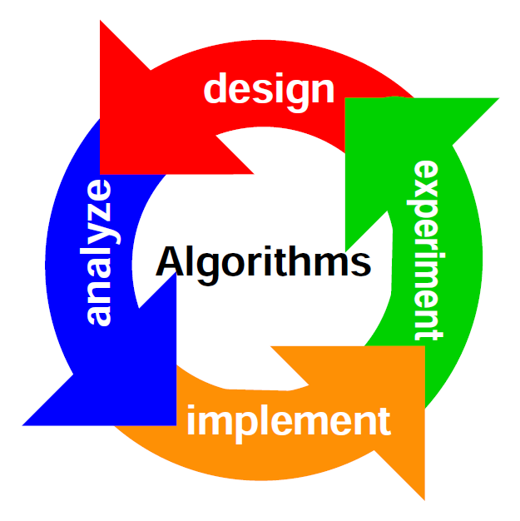
Končíme otázky?
Obrázek převzat z: http://shankhdhar143.blogspot.cz/

